Slide 1
动手学深度学习
20. 高级循环神经网络
中文教材：zh.d2l.ai
英文教材：www.d2l.ai
教学视频：https://courses.d2l.ai/berkeley-stat-157/units/blstm.html

Slide 2
概要
深度循环神经网络
双向循环神经网络
循环神经网络结合
残差网络（ResNet）
稠密连接网络（DenseNet）
循环神经网络的正则化

Slide 3
深度循环 神经网络

Slide 4
使用循环神经网络
(image courtesy of karpathy.github.io)
编码序列
解码序列
同时做到这两点

Slide 5
使用循环神经网络
编写诗歌
情感分析
文本分类
自动问答
机器翻译
命名实体标记
(图片来源：karpathy.github.io)

Slide 6
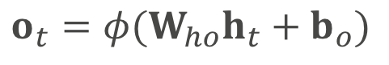
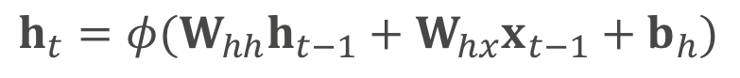
回顾 - 循环神经网络
输出
o
解释
h
观测
x
隐含状态更新
观测更新
$$h_{t}=φ(W_{hh}h_{t−1}+W_{hx}x_{t−1}+b_{h})$$
怎么添加
更多非线性的层？
$$o_{t}=φ(W_{ho}h_{t}+b_{o})$$

Slide 7
计划 A - 单元的非线性
输出
o
解释
h
观测
x
隐含状态更新
观察更新
$$h_{t}=φ(W_{hh}h_{t−1}+W_{hx}x_{t−1}+b_{h})$$
替代为MLP?
$$o_{t}=φ(W_{ho}h_{t}+b_{o})$$

Slide 8
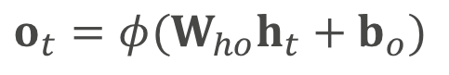
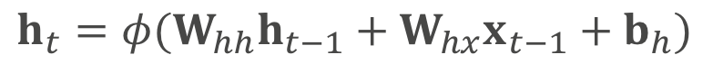
计划 A - 单元的非线性
保持潜在空间的结构
更复杂的梯度（非常昂贵）
例如： Zoph et al, 2018
缓慢而昂贵，没有人在实践中使用
隐含状态更新
观察更新
$$h_{t}=φ(W_{hh}h_{t−1}+W_{hx}x_{t−1}+b_{h})$$
替代为MLP?
$$o_{t}=φ(W_{ho}h_{t}+b_{o})$$

Slide 9
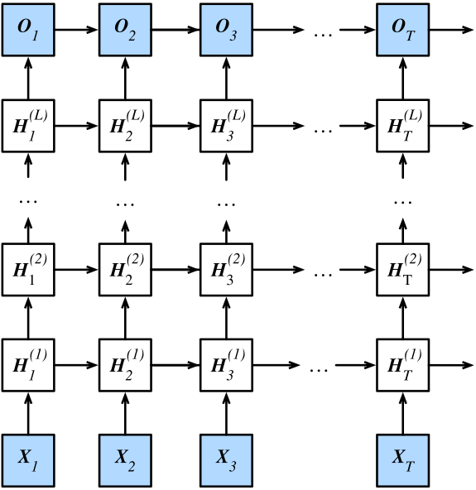
计划 B - 深度循环神经网络
浅度循环神经网络
输入
隐含层
输出
深度循环神经网络
输入
隐含层
隐含层 …
输出

Slide 10
计划 B - 深度循环神经网络

Slide 11
代码 …

Slide 12
双向循环神经网络

Slide 13
“未来”的重要性
我 _____ 。
我 _____ 非常饿。
我 _____ 非常饿，我可以吃下一只猪。

Slide 14
“未来”的重要性
我 饿 。
我 不是 非常饿。
我 非常 非常饿，我可以吃下一只猪。

Slide 15
“未来”的重要性
我 饿 。
我 不是 非常饿。
我 非常 非常饿，我可以吃下一只猪。
填写完全不同的单词，取决于单词的上下文
到目前为止，RNN 只关注上文
也可以使用下文来填写

Slide 16
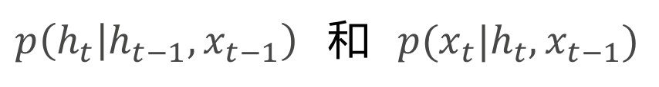
回顾 - 图模型
隐马尔可夫模型（Hidden Markov Model）
可以联合建模并通过动态编程求解
$$p\left(h_{t} | h_{t−1},x_{t−1}\right) 和 p(x_{t}|h_{t},x_{t−1})$$
h
x

Slide 17
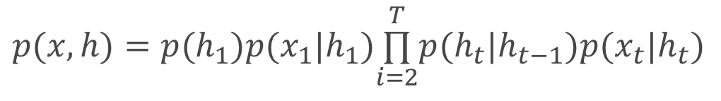
动态编程
联合概率
$$p(x,h)=p(h_{1})p(x_{1}|h_{1})\overset{T}{\underset{i=2}{∏}}p(h_{t}|h_{t−1})p(x_{t}|h_{t})$$

Slide 18
动态编程

Slide 19
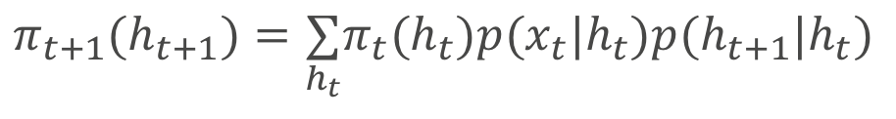
动态编程
联合概率
正向相乘
$$p(x,h)=p(h_{1})p(x_{1}|h_{1})\overset{T}{\underset{i=2}{∏}}p(h_{t}|h_{t−1})p(x_{t}|h_{t})$$
$$π_{t+1}(h_{t+1})=\underset{h_{t}}{∑}π_{t}(h_{t})p(x_{t}|h_{t})p(h_{t+1}|h_{t})$$

Slide 20
动态编程

Slide 21
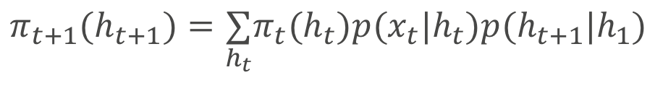
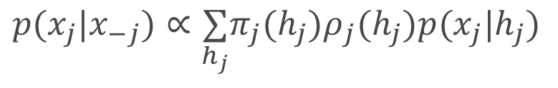
动态编程
联合概率
正向相乘
反向相乘
$$p(x,h)=p(h_{1})p(x_{1}|h_{1})\overset{T}{\underset{i=2}{∏}}p(h_{t}|h_{t−1})p(x_{t}|h_{t})$$
$$π_{t+1}(h_{t+1})=\underset{h_{t}}{∑}π_{t}(h_{t})p(x_{t}|h_{t})p(h_{t+1}|h_{1})$$
$$p(x_{j}|x_{−j})∝\underset{h_{j}}{∑}π_{j}(h_{j})ρ_{j}(h_{j})p(x_{j}|h_{j})$$

Slide 22
应用到 RNN 上？

Slide 23
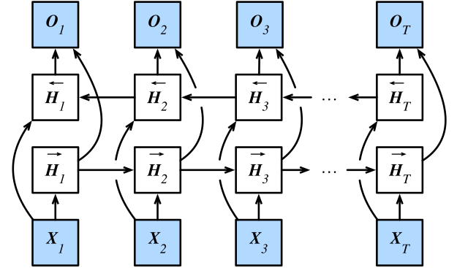
双向循环神经网络
一个 RNN 正向传递
另一个 RNN 反向传递
将两种隐含状态组合在一起以生成输出

Slide 24
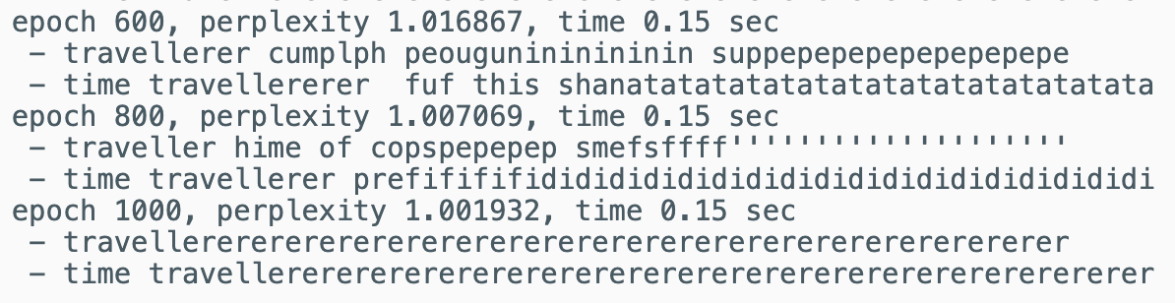
这不适用于序列生成…

Slide 25
为什么呢?

Slide 26
原因
训练阶段
测试阶段
仍然可以使用它来编码序列
?
?

Slide 27
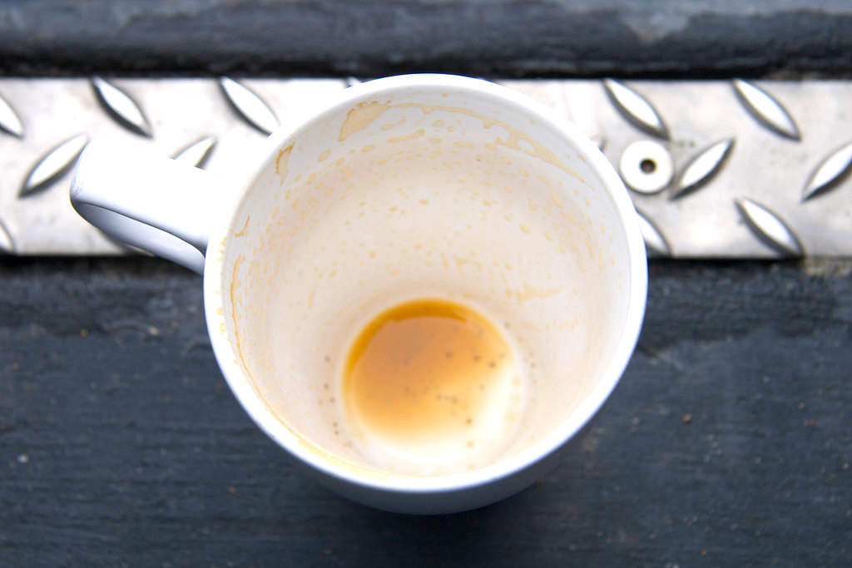
循环神经网络 的残差网络

Slide 28
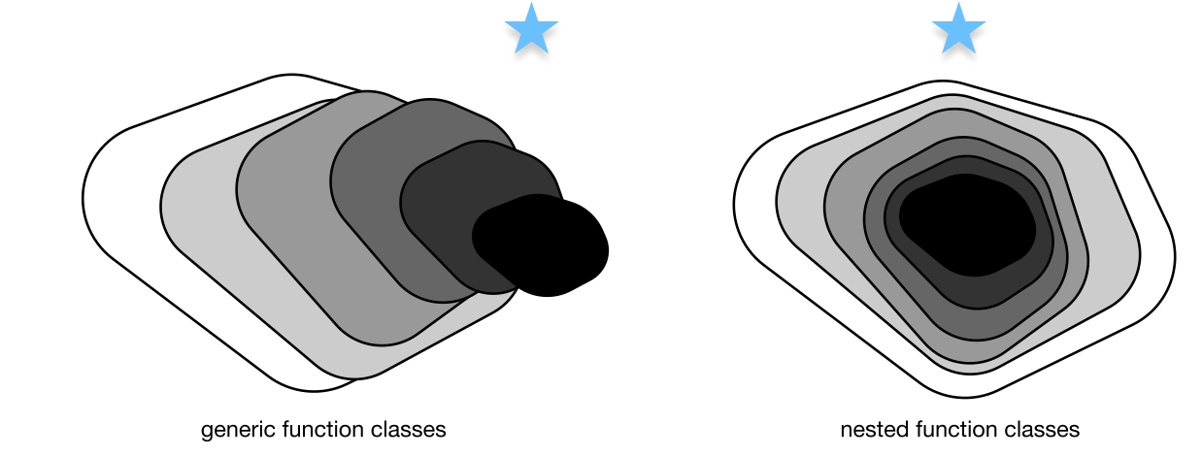
回顾 - 添加层是否可以提高准确性？
✔︎
?

Slide 29
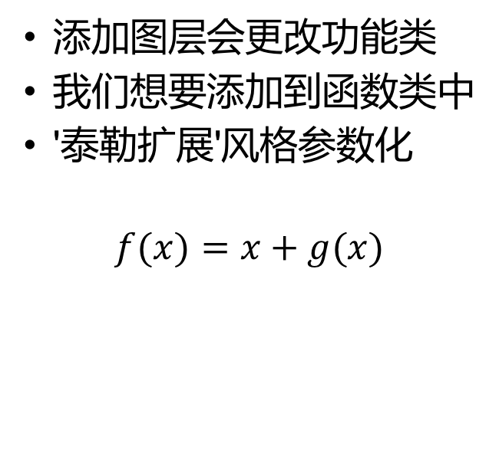
回顾 - 残差网络（ResNet）
添加图层会更改功能类
我们想要添加到函数类中
'泰勒扩展'风格参数化
$$f(x)=x+g(x)$$
He et al., 2015

Slide 30
回顾 – 深度循环神经网络
深度循环神经网络
输入
隐含层
隐含层 …
输出

Slide 31
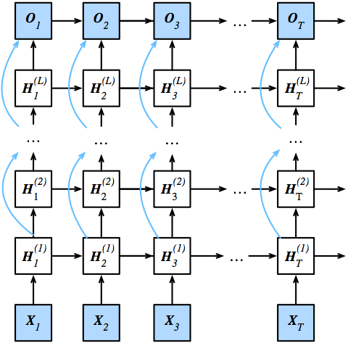
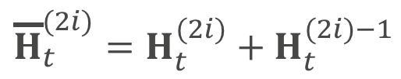
残差网络（ResNet）
$${\overline{H}}_{t}^{(2i)}=H_{t}^{(2i)}+H_{t}^{(2i)−1}$$
每个第二层的输入也被添加到其输出（残余连接）
变种
简单的添加
添加前的非线性
也可以连接

Slide 32
循环神经网络 的稠密连接网络

Slide 33
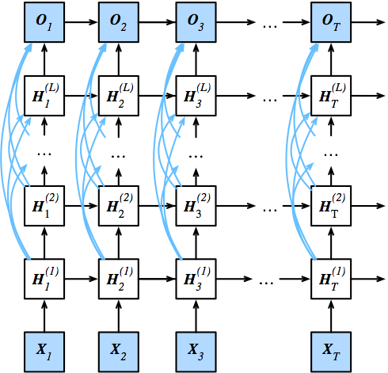
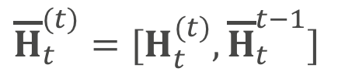
循环神经网络的稠密连接网络（DenseNet）
$${\overline{H}}_{t}^{(t)}=[H_{t}^{(t)},{\overline{H}}_{t}^{t−1}]$$
将前一层的输出连接为下一层的输入
偶尔添加过渡层以减少维度

Slide 34
循环神经网络的正则化

Slide 35
过拟合
RNN 像任何其他模型一样也会过拟合
依赖序列更难以控制
可以控制序列深度，例如：丢弃法
对于顺序部分，巧妙处理变量输入：
例如， 可能会跳过某些输入
如果我们使用丢弃法，我们可能会错过坐标中的相关信息
o
h
x

Slide 36
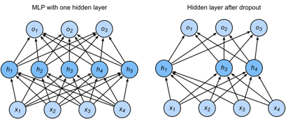
回顾 – 丢弃法
经常在隐含层的输出上应用丢弃法
在推理时，不使用丢失法，即

Slide 37
变分丢弃法 (Gal & Ghahramani, 2015)
普通丢弃法
每时间段应用
每时间段不同的掩码
变分丢弃法
证明在任何神经网络应用丢弃法等同于近似贝叶斯推断的形式
每时间段相同的掩码
o
o
h
h
x
x

Slide 38
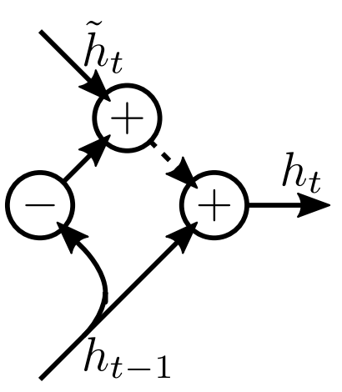
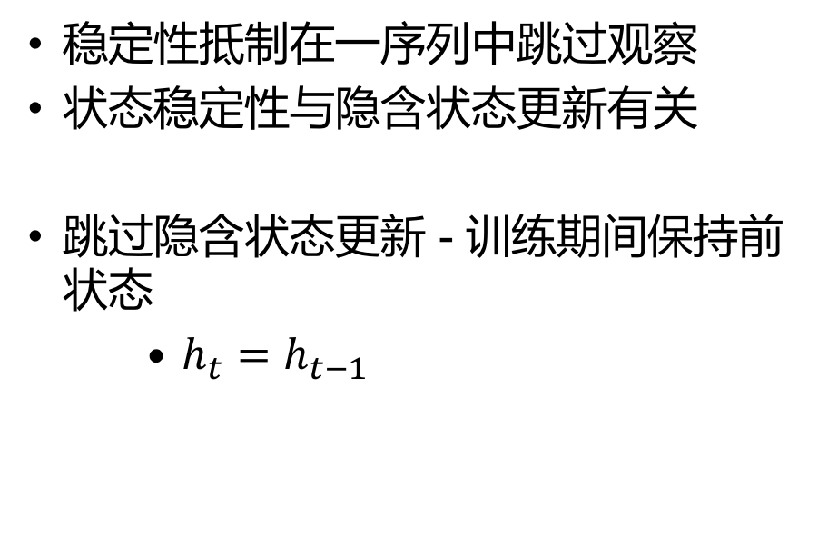
Zoneout (Krueger et al., 2016)
稳定性抵制在一序列中跳过观察
状态稳定性与隐含状态更新有关
跳过隐含状态更新 - 训练期间保持前状态
$h_{t}=h_{t−1}$

Slide 39
更多技巧
参数均一化 (Merity et al., 2017) 在训练 RNN 每次迭代时应用均一 SGD
随机权重均一化 (Wilson et al., 2018)
与上个类似，但同时变化学习率
“兄弟”丢弃法 (Zolna et al., 2017) 应用丢弃法的同时减少变分，可提高参数稳定性 …

